Slide 1


CONCEPTOS FUNDAMENTALES

Slide 2
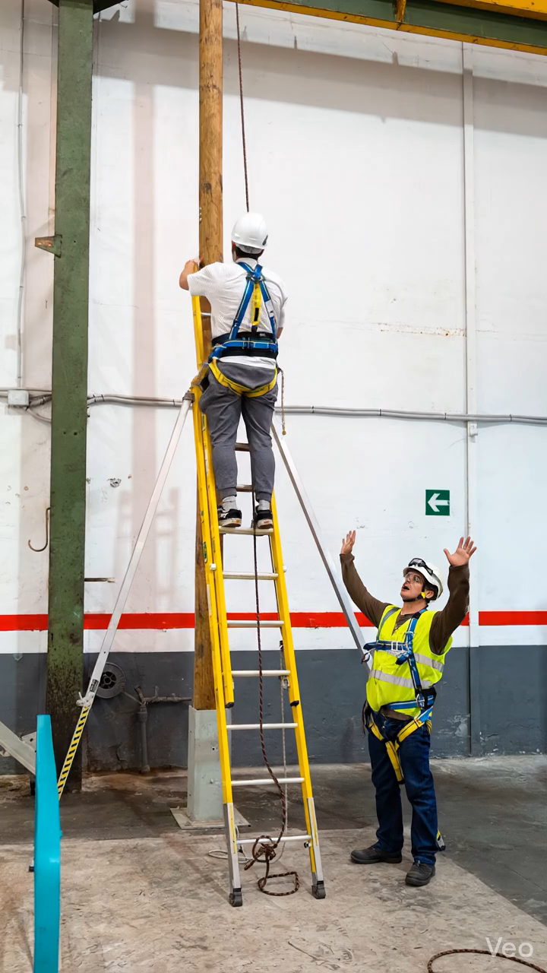
Definición según normas
D.S. 024-2016-EM: Trabajo en altura el toda labor que se realiza a una altura mayor o igual a 1.80 m sobre el nivel del suelo, donde exista riesgo de caída.
OSHA: Trabajo en altura desde 1.20 m en industria general y 1.80 m en construcción.
ANSI Z359: Cualquier trabajo con riesgo de caída.
VIDEO

